Slide 1
TỪ MƯỢN

Slide 2
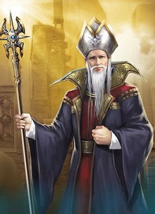
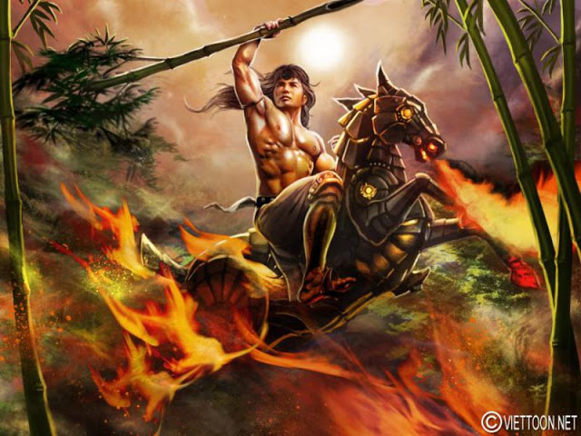
I. TỪ THUẦN VIỆT VÀ TỪ MƯỢN:
1. Từ thuần Việt:
a, Giải thích nghĩa của từ trượng, tráng sĩ:
- Tráng sĩ là người có sức lực cường tráng, chí khí mạnh mẽ, hay làm việc lớn.
- Trượng là đơn vị đo độ dài, bằng mười thước Trung Quốc cổ (tức 3,33 mét), có thể hiểu là rất cao.

Slide 3
I. TỪ THUẦN VIỆT VÀ TỪ MƯỢN:
1. Từ thuần Việt:
b, Các từ được chú thích có nguồn gốc từ:
Đây là những từ mượn của tiếng Hán (Trung Quốc).
壯士
丈
Tráng sĩ
Trượng

Slide 4
I. TỪ THUẦN VIỆT VÀ TỪ MƯỢN:
1. Từ thuần Việt:
c, Phân loại:
- Dựa vào hình thức chữ viết, ta có thể nhận diện được các từ có nguồn gốc nước ngoài :
ra-đi-ô, in-tơ-nét.

Slide 5
I. TỪ THUẦN VIỆT VÀ TỪ MƯỢN:
1. Từ thuần Việt:
c, Phân loại:
- Các từ mượn từ tiếng Hán:
ti vi, xà phòng, mít tinh, ga, bơm, Xô Viết,...

Slide 6
I. TỪ THUẦN VIỆT VÀ TỪ MƯỢN:
1. Từ thuần Việt:
c, Phân loại:
- Các từ cũng có nguồn gốc Ấn Âu nhưng đã được Việt hoá ở mức độ cao và có hình thức viết như chữ Việt:
sứ giả, giang sơn, gan, điện.

Slide 7
I. TỪ THUẦN VIỆT VÀ TỪ MƯỢN:
1. Từ thuần Việt:
d, Nhận xét về cách viết các từ mượn nói trên:
- Từ mượn chưa được Việt hoá hoàn toàn:
viết có dấu gạch ngang giữa các tiếng.

Slide 8
I. TỪ THUẦN VIỆT VÀ TỪ MƯỢN:
1. Từ thuần Việt:
d, Nhận xét về cách viết các từ mượn nói trên:
- Từ mượn có nguồn gốc Ấn Âu nhưng đã được Việt hoá cao:
viết như từ thuần Việt.

Slide 9
I. TỪ THUẦN VIỆT VÀ TỪ MƯỢN:
1. Từ thuần Việt:
d, Nhận xét về cách viết các từ mượn nói trên:
- Từ mượn có nguồn gốc từ tiếng Hán:
viết như từ thuần Việt.

Slide 10
I. TỪ THUẦN VIỆT VÀ TỪ MƯỢN:
=> Từ thuần Việt: là từ do ông cha ta tự sáng tạo nên (tiếng mẹ đẻ).
VD: Nhà, cửa, ăn, uống...

Slide 11
I. TỪ THUẦN VIỆT VÀ TỪ MƯỢN:
=> Từ mượn:
a. Khái niệm: là từ vay mượn của tiếng nước ngoài để biểu thị những sự vật, hiện tượng, đặc điểm... mà tiếng Việt chưa có từ thích hợp để biểu thị.

Slide 12
I. TỪ THUẦN VIỆT VÀ TỪ MƯỢN:
=> Từ mượn:
b. Lí do mượn:
- Do từ thuần Việt còn thiếu để gọi tên sự vật
- Do chiến tranh xâm lược.
- Do hàng xóm láng giềng.
- Do hội nhập kinh tế…
VD: sính lễ, in - tơ – net, tráng sĩ, tivi …

Slide 13
II. NGUYÊN TẮC MƯỢN TỪ:
1. Ví dụ:
Mặt tích cực: làm giàu ngôn ngữ dân tộc.
Mặt tiêu cực: làm cho ngôn ngữ dân tộc bị pha tạp. Nếu lạm dụng sẽ làm cho ngôn ngữ dân tộc kém trong sáng.

Slide 14
II. NGUYÊN TẮC MƯỢN TỪ:
2. Ghi nhớ:
- Mượn từ là một cách làm giàu tiếng Việt. Tuy vậy, để bảo vệ sự trong sáng của ngôn ngữ dân tộc, không nên mượn từ nước ngoài một cách tùy tiện.

Slide 15
II. NGUYÊN TẮC MƯỢN TỪ:
2. Ghi nhớ:
Nguyên tắc mượn từ:
Mượn khi từ thuần Việt bị thiếu.
Mượn khi cần tạo sự trang trọng, nhã nhặn, lịch sự.
Không lạm dụng từ mượn gây khó hiểu làm mất đi sự giàu đẹp và trong sáng của tiếng Việt.

Slide 16
III. LUYỆN TẬP
Bài 1.
a) Đúng ngày hẹn, bà mẹ vô cùng ngạc nhiên vì trong nhà tự nhiên có bao nhiêu là sính lễ. (Sọ Dừa)
- Các từ mượn là:
vô cùng, ngạc nhiên, tự nhiên,
sính lễ
- Nguồn gốc:
Hán Việt.

Slide 17
b) Ngày cưới, trong nhà Sọ Dừa cỗ bàn thật linh đình, gia nhân chạy ra chạy vào tấp nập.
gia nhân.
- Các từ mượn là:
- Đây là các từ :
Hán Việt.

Slide 18
c) Ông vua nhạc pốp Mai-cơn Giắc-xơn đã quyết định nhảy vào lãnh địa in-tơ-nét với việc mở một trang chủ riêng.
- Các từ mượn là:
pốp, in-tơ-nét , quyết định.
- Đây là các từ :
tiếng Anh , Hán Việt

Slide 19
Bài 2:
a, Khán (xem) giả (người)
Thính (nghe) giả (người)
Độc (đọc) giả (người)

Slide 20
Bài 2:
b, Yếu (quan trọng) điểm (điểm)
Yếu (quan trọng) lược (tóm tắt)
Yếu (quan trọng) nhân(người)

Slide 21
Bài 3:
- Tên các đơn vị đo lường:
mét, ki-lô-mét, lít, ki-lô-gam,...

Slide 22
Bài 3:
- Tên một số bộ phận của xe đạp:
ghi đông, pê đan, gác-đờ-bu,...

Slide 23
Bài 3:
- Tên một số đồ vật:
ra-đi-ô, cát sét, pi-a-nô,...

Slide 24
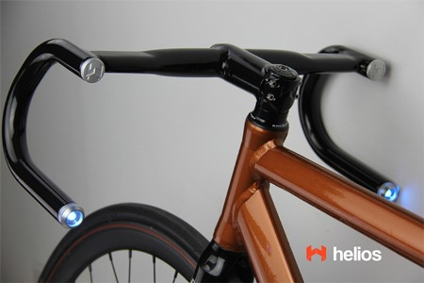
Ghi – đông xe đạp

Slide 25
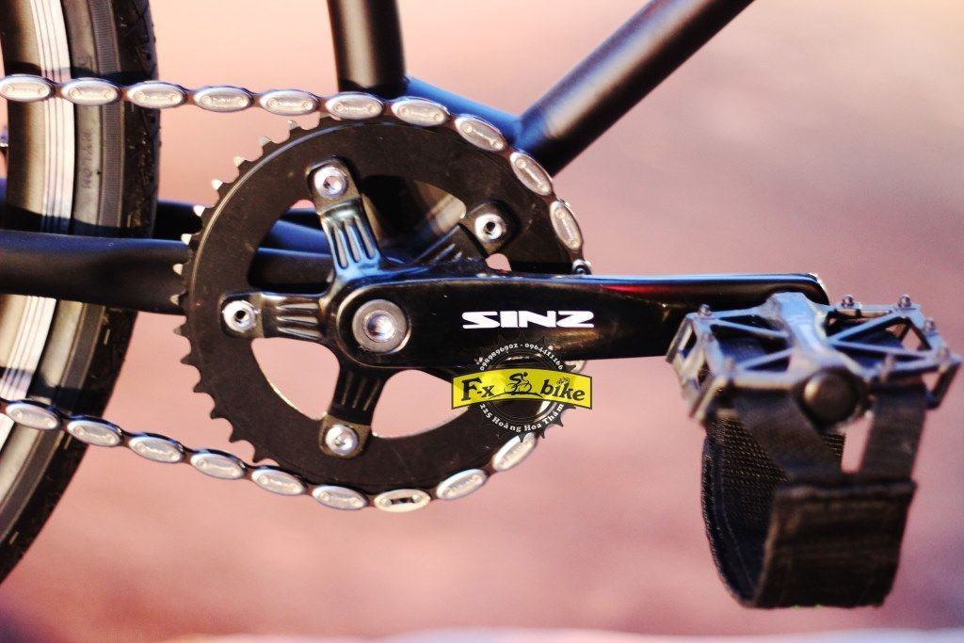
Pê – đan xe đạp

Slide 26
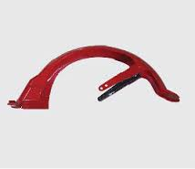
Gác-đờ-bu xe đạp

Slide 27
Bài 4:
- Các từ mượn trong các câu này là:
phôn, fan, nốc ao...

Slide 28
Bài 4:
- Những từ này thường được dùng trong hoàn cảnh giao tiếp bạn bè thân mật hoặc với người thân. Có thể sử dụng trên các thông tin báo chí, với ưu thế ngắn gọn. Tuy nhiên, không nên dùng trong những hoàn cảnh giao tiếp trang trọng, nghi thức.

Slide 29
